Slide 1
Was machen wir heute?
Technik E-17
Messtechnik

Slide 2
Messtechnik
Nicht nur beim Selbstbau von Funkgeräten oder Zubehör, auch beim normalen Funkbetrieb spielt die Messtechnik eine Rolle, nämlich dann, wenn die Leistung des Senders oder die Anpassung an die Antenne ermittelt werden soll.
In der Messtechnik unterscheidet man Messen und Prüfen. Prüfen ist das Feststellen der Funktionsfähigkeit einer Anlage mit Hilfe von Geräten. Man kann zum Beispiel mit einer Lampe prüfen, ob Spannung an den Klemmen eines Akkumulators vorhanden ist. Erst mit einem Spannungsmessgerät kann man die Höhe der Spannung auch messen. Zunächst geht es um Grundlagen zur Messtechnik.

Slide 3
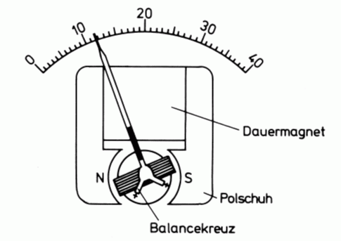
Analog anzeigende Messgeräte
Die meisten analog anzeigenden Messgeräte funktionieren nach dem elektrodynamischen Prinzip. Dabei erzeugt die zu messende elektrische Größe zwischen dem feststehenden Messwerkteil und dem beweglichen Organ ein mechanisches Drehmoment. Meistens erzeugt der Strom in einer Drehspule, welche in einem konstanten Magnetfeld angeordnet ist, eine entsprechende Kraftwirkung. Der Zeigerausschlag ist proportional zu dem durch die Messwerkspule fließenden Strom.

Slide 4
Prüfungsfrage
TJ101 | Das Prinzip eines Drehspulmessgeräts beruht auf ...
A | der Wechselwirkung der Kräfte zwischen einem magnetischen und einem elektrischen Feld.
B | der Wechselwirkung der Kräfte zwischen einem permanent magnetischen und einem elektromagnetischen Feld.
C | der Wechselwirkung der Kräfte zwischen zwei permanent magnetischen Feldern.
D | dem erdmagnetischen Feld.
Falsch
Richtig
Falsch
Falsch

Slide 5
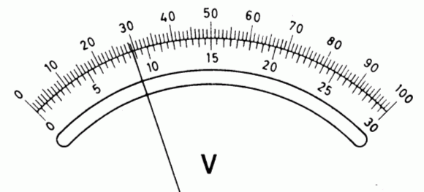
Prüfungsfrage
TJ205 | Wie groß ist die Spannung, wenn ein Bereich von 10 Volt eingeschaltet ist?
A | 2,93 V
B | 29,3 V
C | 8,8 V
D | 88 V
Richtig
Falsch
Falsch
Falsch

Slide 6
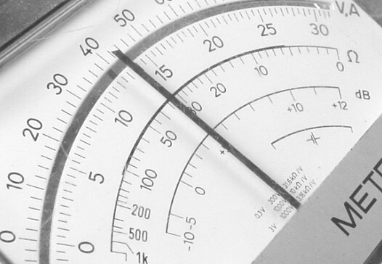
Parallaxenfehler
Bei Zeigerinstrumenten treten Ablesefehler auf, wenn man anstatt genau von oben, schräg von der Seite auf die Skala schaut, wie man dies im Bild erkennt. Man nennt dies Parallaxenfehler.
Deshalb sind die meisten analogen Instrumente mit einem Spiegelsegment versehen. Die Ablesung ist nur dann frei vom Parallaxenfehler wenn das Spiegelbild des Zeigers hinter ihm verdeckt bleibt.

Slide 7
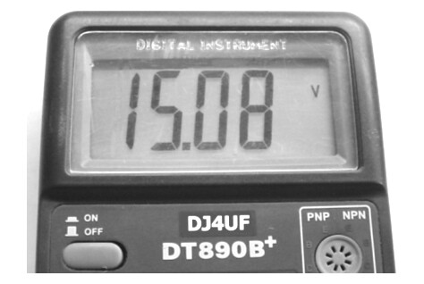
Digital anzeigende Messgeräte
Ein Vorteil digital anzeigender Messgeräte ist, dass Ablesefehler weitgehend vermieden werden. Aber die Messgenauigkeit von billigen Digitalmultimetern ist oft geringer als die von guten analog anzeigenden Messgeräten. Bei digitalen Spannungs-messern ist neben der Genauigkeitsklasse noch die Messunsicherheit der letzten Ziffer der digitalen Anzeige mit ±1 Stelle zu berücksichtigen.
Allerdings benötigen digital anzeigende Geräte immer eine Batterie, während es analoge Messgeräte gibt, die rein passiv arbeiten und keine Stromquelle benötigen. Einen weiteren Nachteil haben digital anzeigende Messgeräte. Man kann nicht so leicht den Verlauf einer Spannung oder eines Stroms beobachten, wenn man beispielsweise einen Akku lädt. Man muss sich bei einem Digitalmessgerät immer einen Zahlenwert merken und rechnen, was sich inzwischen geändert hat. Bei der analogen Anzeige kann man die geringfügigen Bewegungen des Zeigers direkt verfolgen.

Slide 8
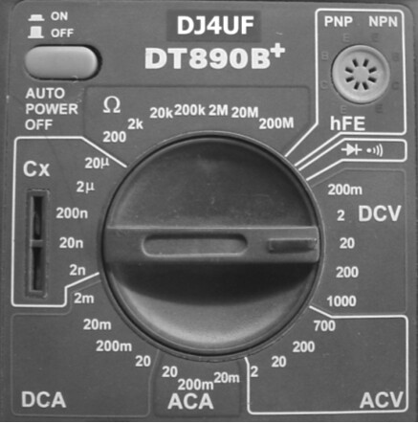
Multimeter
Digitale Messgeräte werden meistens als so genannte Multimeter ausgeführt. Sie dienen außer der Spannungs- und Strommessung auch der Messung von Widerständen, Dioden und häufig auch noch Kapazitäten, Induktivitäten, Leistungen oder Frequenzen.
Mit dem im Bild dargestellten Multimeter kann man folgende Größen messen:
• Gleichspannung (DCV)
• Wechselspannung (ACV)
• Wechselstrom (ACA)
• Gleichstrom (DCA)
• Kapazitäten (Cx)
• Widerstände (O)
• Stromverstärkung Transistor (hFE)
• Durchgangsprüfer mit Signalton

Slide 9
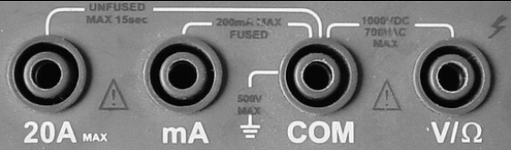
Anwendung des Multimeters
Digital anzeigende Multimeter sind im Umgang ziemlich robust. Es ist nicht schlimm, wenn man einen Messbereich überschreitet. Diese Geräte haben meistens mehrere eingebaute Schutzfunktionen. Nur der hohe Strombereich ist häufig ungeschützt. Deshalb gibt es dafür meistens eine eigene Buchse.
Die Messschnüre steckt man folgendermaßen in die Buchsen. Das schwarze Messkabel kommt immer in den Anschluss COM (common = gemeinsam).
Zur Messung einer Spannung oder eines Widerstandes kommt das rote Kabel in die Buchse V/Ω. Zur „normalen“ Strommessung kommt die rote Messschnur in die Buchse mA (Milliampere). Nur, wenn man größere Ströme im Amperebereich messen will, kommt das rote Kabel in die Buchse 20 A. An dieser Buchse steht dran, dass man die maximal 20 A aber auch nur kurzzeitig (maximal 15 Sekunden lang) messen darf. Wahrscheinlich wird sonst der Messgerätewiderstand (Shunt) zu warm. Außerdem steht „unfused“ dabei, was ungesichert (keine Sicherung) bedeutet. Bei Strommessungen sollte man stets vorsichtig sein.

Slide 10
Prüfungsfrage
TJ102 | Die Auflösung eines Messinstrumentes entspricht ...
A | der Genauigkeit des Instrumentes in Bezug auf den tatsächlichen Wert.
B | der kleinsten Einteilung der Anzeige.
C | der Genauigkeit des Instrumentes.
D | dem Vollausschlag der Instrumentenanzeige.
Falsch
Richtig
Falsch
Falsch

Slide 11
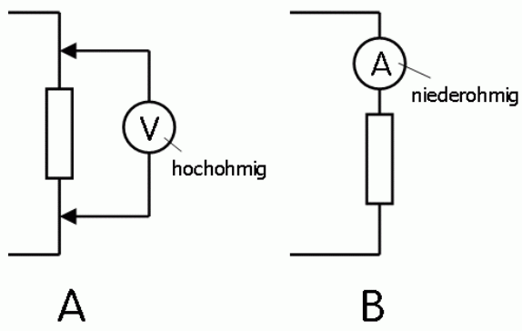
Spannungs- und Strommessung
Messgeräte zur Spannungsmessung werden grundsätzlich zur zu messenden Spannung parallel geschaltet. Strommesser müssen in Reihe in den Stromkreis geschaltet werden. Häufig ist das Auftrennen des Stromkreises schwierig, um einen Strom messen zu können. Dann hilft man sich so, indem man an einem vorhandenen Widerstand die Spannung misst und den Strom berechnet. Dies nennt man indirekte Strommessung.
Damit bei einer Spannungsmessung die Messung nicht verfälscht wird, sollte möglichst wenig Strom durch das Messgerät abfließen. Deshalb müssen Spannungsmesser möglichst hochohmig sein. Strommesser dagegen müssen niederohmig sein, damit an ihrem Innenwiderstand nicht zu viel Spannung verloren geht.

Slide 12
Prüfungsfrage
TJ202 | Wie werden elektrische Spannungsmesser an Messobjekte angeschlossen und welche Anforderungen muss das Messgerät erfüllen, damit der Messfehler möglichst gering bleibt?
A | Der Spannungsmesser ist in den Stromkreis einzuschleifen und sollte niederohmig sein.
B | Der Spannungsmesser ist parallel zum Messobjekt anzuschließen und sollte niederohmig sein.
C | Der Spannungsmesser ist in den Stromkreis einzuschleifen und sollte hochohmig sein.
D | Der Spannungsmesser ist parallel zum Messobjekt anzuschließen und sollte hochohmig sein.
Falsch
Falsch
Falsch
Richtig

Slide 13
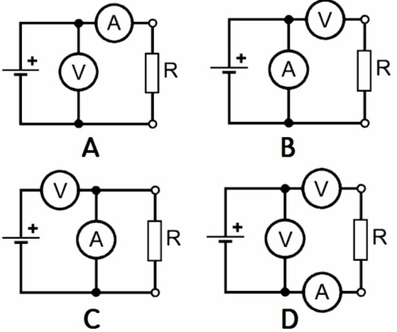
Prüfungsfrage
TJ201 | Welche der folgenden Schaltungen könnte dazu verwendet werden, den Wert eines Widerstandes anhand des Ohmschen Gesetzes zu ermitteln?
A
B
C
D
Richtig
Falsch
Falsch
Falsch

Slide 14
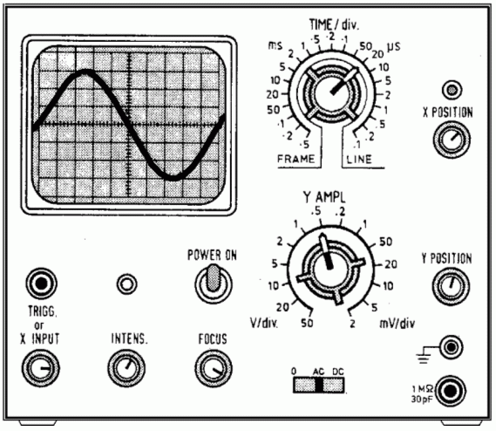
Oszilloskop
Mit einem Oszilloskop werden Zeitverläufe von Spannungen sichtbar gemacht. Die Anzeige erfolgt entweder mit einer Elektronenstrahlröhre (auch KO Katodenstrahloszilloskop genannt) oder mit einem LC-Display.
Der Wert einer Spannung kann mit dem eingestellten Ablenkfaktor (Y-Amplitude) bestimmt werden. Als Ablenkfaktor wird der Spannungs-wert angegeben, der notwendig ist, um den Leuchtpunkt um eine
Rastereinheit zu verschieben. Der Ablenkfaktor wird durch die Abschwächer beeinflusst und ist von außen einstellbar.
Übung: Wie groß ist der Spitze-Spitze-Wert und die Periodendauer der auf dem Bild dargestellten Wechselspannung?
U_{ss} = 6 · 0,5 V = 3 V
T = 10 · 20 µs = 200 µs

Slide 15
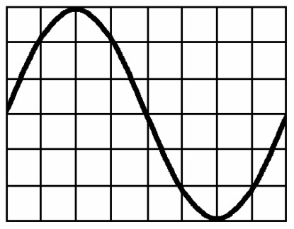
Prüfungsfrage
TJ203 | Die Zeitbasis eines Oszilloskops ist so eingestellt, dass ein Skalenteil 0,5 ms entspricht. Welche Frequenz hat die angelegte Spannung?
A | 250 Hz
B | 500 Hz
C | 667 Hz
D | 333 Hz
Richtig
Falsch
Falsch
Falsch

Slide 16
Prüfungsfragen
TJ107 | Für welche Messungen verwendet man ein Oszilloskop? Ein Oszilloskop verwendet man, um …
A | Signalverläufe sichtbar zu machen, um Verzerrungen zu erkennen.
B | Frequenzen genau zu messen.
C | den Temperaturverlauf bei Messungen sichtbar zu machen.
D | die Anpassung bei Antennen zu überprüfen.
Richtig
Falsch
Falsch
Falsch
TJ108 | Welches der folgenden Geräte wird für die Anzeige von NF-Verzerrungen verwendet?
A | Ein Frequenzzähler
B | Ein Oszilloskop
C | Ein Transistorvoltmeter
D | Ein Vielfachmessgerät
Falsch
Richtig
Falsch
Falsch

Slide 17
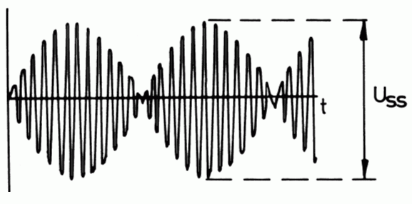
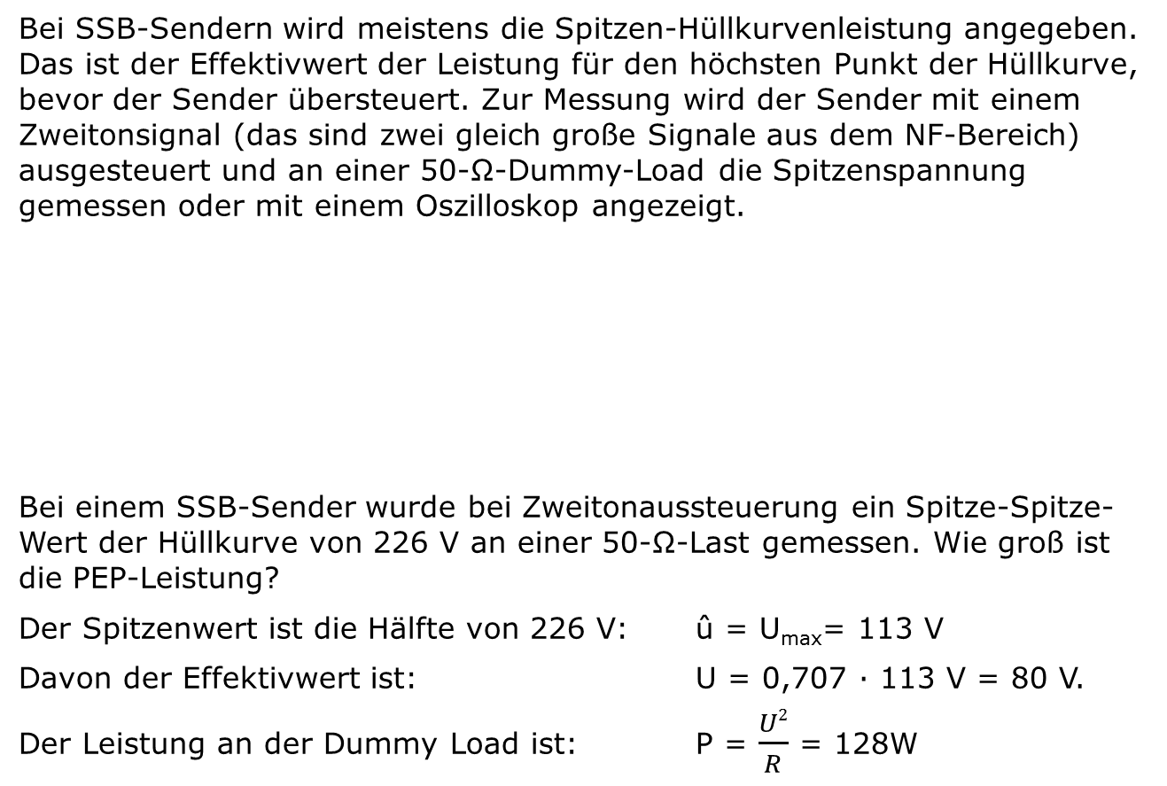
PEP-Leistung
Bei SSB-Sendern wird meistens die Spitzen-Hüllkurvenleistung angegeben. Das ist der Effektivwert der Leistung für den höchsten Punkt der Hüllkurve, bevor der Sender übersteuert. Zur Messung wird der Sender mit einem Zweitonsignal (das sind zwei gleich große Signale aus dem NF-Bereich) ausgesteuert und an einer 50-Ω-Dummy-Load die Spitzenspannung gemessen oder mit einem Oszilloskop angezeigt.
Bei einem SSB-Sender wurde bei Zweitonaussteuerung ein Spitze-Spitze-Wert der Hüllkurve von 226 V an einer 50-Ω-Last gemessen. Wie groß ist die PEP-Leistung?
Der Spitzenwert ist die Hälfte von 226 V: û = U_{max}= 113 V
Davon der Effektivwert ist: U = 0,707 · 113 V = 80 V.
Der Leistung an der Dummy Load ist: P = $\frac{U2}{R}$ = 128W

Slide 18
Prüfungsfrage
TG304 | Die Spitzenleistung (PEP) ist definiert als die ...
A | Durchschnittsleistung einer SSB-Übertragung.
B | Leistung bei der Spitze der Hüllkurve.
C | Spitzen-Spitzen-Leistung bei den höchsten Spitzen der Modulationshüllkurve.
D | Mindestleistung bei der Modulationsspitze.
Falsch
Richtig
Falsch
Falsch

Slide 19
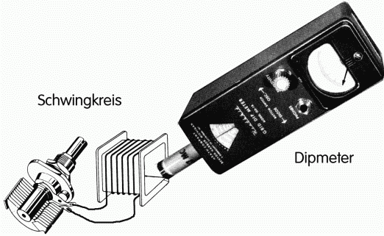
Dipmeter
Mit einem so genannten Dipmeter (Dip = Einbruch) kann man Resonanzfrequenzen von Schwingkreisen und Antennen messen. Ein Dipmeter (Dipper) ist im Prinzip ein Oszillator, bei welchem die Schwingkreisspule nach außen geführt wird, um den Schwingkreis dieses Oszillators durch das Messobjekt zu beeinflussen, so dass der Oszillator nicht mehr so gut schwingt. Der Rückgang der Schwingamplitude wird durch eine Anzeige sichtbar gemacht.
Bei der Messung nähert man sich dem Messobjekt vorsichtig und verändert die Frequenzeinstellung am Dipmeter bis man eine Reaktion der Anzeige bemerkt. Dann vergrößert man den Abstand, um eine möglichst lose Kopplung zu erhalten, damit man den Schwingkreis nicht verstimmt.
Geeignet ist dieses Gerät, um die Resonanzfrequenz von passiven Schwingkreisen zu ermitteln, beispielsweise von den Traps von Antennen.
Präzise Frequenzmessungen sind allerdings mit einem Dipmeter nicht möglich. Die Anzeigegenauigkeit bei einem Dipper ist meist nicht besser als ±2 bis ±5 %.

Slide 20
Prüfungsfrage
TJ103 | Was ist ein Dipmeter? Ein Dipmeter ist ...
A | ein selektiver Feldstärkemesser, der den Maximalwert der elektrischen Feldstärke anzeigt und der zur Überprüfung der Nutzsignal- und Nebenwellenabstrahlungen eingesetzt werden kann.
B | eine abgleichbare Stehwellenmessbrücke, mit der der Reflexionsfaktor und der Impedanz­verlauf einer angeschlossenen Antenne oder einer LC-Kombination gemessen werden kann.
C | ein abstimmbarer Oszillator mit einem Indikator, der anzeigt, wenn von einem ankoppelten Resonanzkreis bei einer Frequenz HF-Energie aufgenommen oder abgegeben wird.
D | ein auf eine feste Frequenz eingestellter RC-Schwingkreis mit einem Indikator, der anzeigt, wie stark die Abstrahlung unerwünschter Oberwellen ist.
Falsch
Falsch
Richtig
Falsch

Slide 21
Prüfungsfragen
TJ104 | Wozu wird ein Dipmeter beispielsweise verwendet? Ein Dipmeter wird verwendet zur ...
A | ungefähren Bestimmung der Leistung eines Senders.
B | genauen Bestimmung der Dämpfung eines Schwingkreises.
C | ungefähren Bestimmung der Resonanzfrequenz eines Schwingkreises.
D | genauen Bestimmung der Güte eines Schwingkreises.
Falsch
Falsch
Richtig
Falsch
TJ105 | Welches dieser Messgeräte ist für die Ermittlung der Resonanzfrequenz eines Traps, das für einen Dipol genutzt werden soll, am besten geeignet?
A | Eine SWR-Messbrücke
B | Ein Frequenzmessgerät
C | Ein Resonanzwellenmesser
D | Ein Dipmeter
Falsch
Falsch
Falsch
Richtig

Slide 22
Prüfungsfrage
TJ106 | Wie ermittelt man die Resonanzfrequenz eines Antennen-Schwingkreises? Man ermittelt sie ...
A | mit einem Frequenzmesser oder einem Oszilloskop.
B | mit einem Digital -Multimeter in der Stellung Frequenzmessung.
C | mit Hilfe der S-Meter Anzeige bei Anschluss des Schwingkreises an den Empfängereingang.
D | durch Messung von L und C und Berechnung oder z.B. mit einem Dipmeter.
Falsch
Falsch
Falsch
Richtig

Slide 23
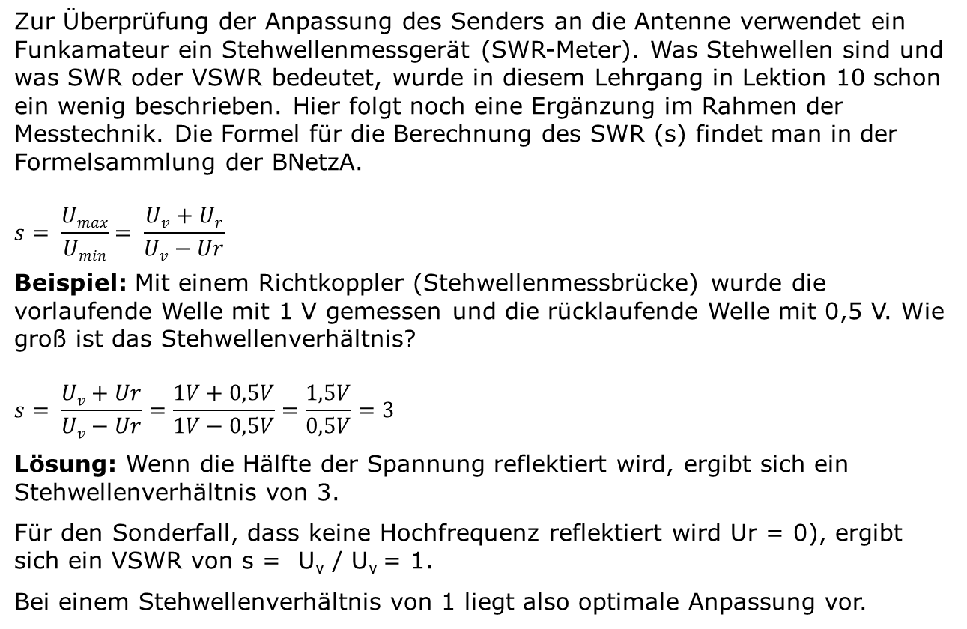
Das SWR-Meter
Zur Überprüfung der Anpassung des Senders an die Antenne verwendet ein Funkamateur ein Stehwellenmessgerät (SWR-Meter). Was Stehwellen sind und was SWR oder VSWR bedeutet, wurde in diesem Lehrgang in Lektion 10 schon ein wenig beschrieben. Hier folgt noch eine Ergänzung im Rahmen der Messtechnik. Die Formel für die Berechnung des SWR (s) findet man in der Formelsammlung der BNetzA.
$$s= \frac{Umax}{Umin}= \frac{Uv+Ur}{Uv−Ur}$$
Beispiel: Mit einem Richtkoppler (Stehwellenmessbrücke) wurde die vorlaufende Welle mit 1 V gemessen und die rücklaufende Welle mit 0,5 V. Wie groß ist das Stehwellenverhältnis?
$$s= \frac{Uv+Ur}{Uv−Ur}=\frac{1V+0,5V}{1V−0,5V}=\frac{1,5V}{0,5V}=3$$
Lösung: Wenn die Hälfte der Spannung reflektiert wird, ergibt sich ein Stehwellenverhältnis von 3.
Für den Sonderfall, dass keine Hochfrequenz reflektiert wird Ur = 0), ergibt sich ein VSWR von s = U_{v} / U_{v} = 1.
Bei einem Stehwellenverhältnis von 1 liegt also optimale Anpassung vor.

Slide 24
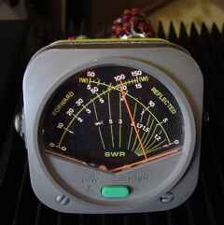
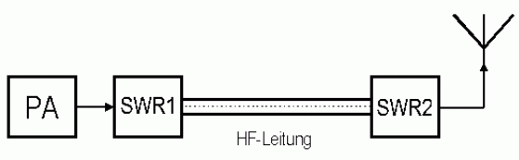
SWR-Messung
Ein SWR-Meter besteht im Prinzip aus einem Richtkoppler mit einer Anzeige für die vorlaufende und die rücklaufende Welle.
Man nennt das Teil auch SWR-Messbrücke. Die Anzeige kann ein umschalt-bares analoges Messinstrument sein oder es sind zwei Instrumente (eines für U_{v} und eines für U_{r}) oder es gibt Geräte mit einem Kreuzzeigerinstrument.
Das Stehwellenmessgerät wird an der Stelle einer Antennenanlage eingeschleift, wo das SWR bestimmt werden soll. Soll die Antenne selbst überprüft werden, setzt man das SWR-Meter zwischen Antennenkabel und Antenneneingang bei SWR2. Möchte man überprüfen, wie gut der Sender an die gesamte Antennenanlage mit Kabeln und Stecker angepasst ist, schleift man das SWR-Meter an der Stelle SWR1 ein.

Slide 25
Prüfungsfragen
TH401 | Bei welchem SWR ist eine Antenne am besten an die Leitung angepasst? Sie ist am besten angepasst bei einem SWR von ...
A | 1
B | 0
C | 3
D | unendlich
Richtig
Falsch
Falsch
Falsch
TJ206 | An welcher Stelle einer Antennenanlage muss ein SWR-Meter eingeschleift werden, um Aussagen über die Antenne selbst zu machen? Zwischen…
A | Senderausgang und Antennenkabel
B | Antennenkabel und Dummy Load
C | Senderausgang und Antennenanpassgerät
D | Antennenkabel und Antenne
Falsch
Falsch
Falsch
Richtig

Slide 26
Prüfungsfragen
TJ209 | Wie misst man das Stehwellenverhältnis? Man misst es
A | mit einem Absorptionswellenmesser oder einem Dipmeter.
B | durch Strommessung am Anfang und am Ende der Speiseleitung.
C | durch Spannungsmessung am Anfang und am Ende der Speiseleitung.
D | mit einer SWR-Messbrücke.
Falsch
Falsch
Falsch
Richtig
TJ210 | Ein Stehwellenmessgerät wird bei Sendern eingesetzt zur Messung ...
A | der Oberwellenausgangsleistung.
B | der Bandbreite.
C | der Antennenanpassung.
D | des Wirkungsgrades.
Falsch
Falsch
Richtig
Falsch

Slide 27
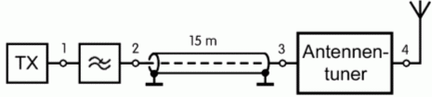
Prüfungsfrage
TJ211 | An welchem Punkt sollte das Stehwellenmessgerät eingeschleift werden, um zu prüfen, ob der Sender gut an die Antennenanlage angepasst ist?
A | Punkt 1
B | Punkt 2
C | Punkt 3
D | Punkt 4
Richtig
Falsch
Falsch
Falsch

Slide 28
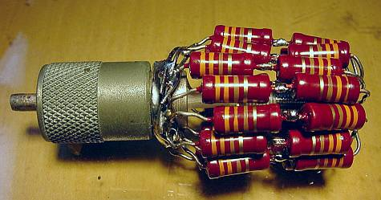
Dummy-Load
Zur Hochfrequenzmesstechnik gehören nicht nur Messgeräte, sondern auch das Zubehör. Das wichtigste Zubehör ist der 50-Ohm-Widerstand, den man auch künstliche Antenne oder Dummy Load (wird englisch ausge-sprochen: dammi lohd) nennt. Wenn Messungen am Sender
oder am Zuleitungskabel nötig sind, muss man ja nicht eine Frequenz dafür belegen. Deshalb schließt man diesen Widerstand an die Antennenbuchse und „verheizt“ die Hochfrequenz, indem sie im Widerstand in Wärme umgewandelt wird.
Eine solche Dummy Load kann man selbst bauen. Allerdings muss man darauf achten, dass der Widerstand die Senderleistung auch verträgt. Wegen der Induktivität ist ein Drahtwiderstand dafür ungeeignet. Am besten eignen sich Metalloxid-Widerstände, aber ungewendelte Kohleschichtwiderstände eignen sich auch.

Slide 29
Prüfungsfragen
TC109 | Welche Bauart von Widerstand ist am besten für eine künstliche Antenne (Dummy Load) geeignet?
A | Metalloxidwiderstand
B | Kohleschichtwiderstand
C | Keramischer Drahtwiderstand
D | Frei gewickelter Drahtwiderstand aus Kupferdraht
Richtig
Falsch
Falsch
Falsch
TJ109 | Eine künstliche Antenne für den VHF-Bereich könnte beispielsweise aus ...
A | hochbelastbaren Drahtwiderständen zusammengebaut sein..
B | Glühbirnen zusammengebaut sein.
C | ungewendelten Kohleschichtwiderständen zusammengebaut sein.
D | temperaturfesten Blindwiderständen bestehen.
Falsch
Falsch
Richtig
Falsch

Slide 30
Prüfungsfrage
TJ110 | Welche der folgenden Bauteile könnten für eine genaue künstliche Antenne, die bei 28 MHz eingesetzt werden soll, verwendet werden?
A | ein 50-Ohm-Drahtwiderstand
B | 2 parallel geschaltete Drahtwiderstände von 100 Ohm
C | ein Spulenanpassfilter im Ölbad
D | 10 Kohleschichtwiderstände von 500 Ohm
Falsch
Falsch
Falsch
Richtig

Slide 31
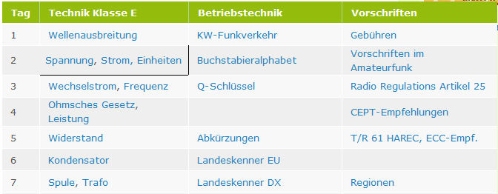
Nächste Woche: Mi, 4. März, 19 Uhr lokal
Fragen ?

